Slide 1
习惯的力量
——培养良好学习习惯
初一（3）班心理主题班会

Slide 2
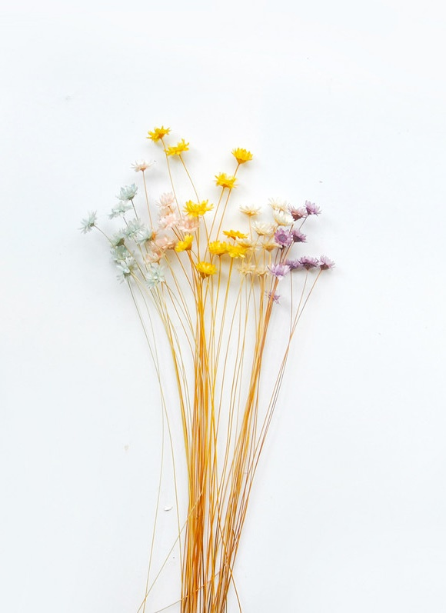
猜猜“我”是谁
我是你的终生伴侣， 我是你最好的帮手， 也可能成为你的负担。 我可以推着你前进， 也可以拖累你直到失败， 我是所有伟人们的奴仆， 哎，我也是所有失败者的帮凶， 伟大之所以伟大， 得益于我的鼎力相助。 失败者之所以失败， 我罪责同样不可推卸。 Catch me ,Make me do exercise. 对我严格管教吧， 我将把整个世界呈现在你脚下。 千万别放纵我， 那样，我会将你毁灭。
习惯

Slide 3
Game：十指交叉
1
自然地将左右两手十指交叉，面对大拇指。
2
然后观察，是左手拇指在上，还是右手拇指在上。
3
然后，换成与第一种相反的方式交叉
（即原来是右手拇指在上的话，改成左手拇指在上）
Question:
1.第一次的感觉怎样? 2.第二次的感觉怎样？ 3.有差别吗？为什么？

Slide 4
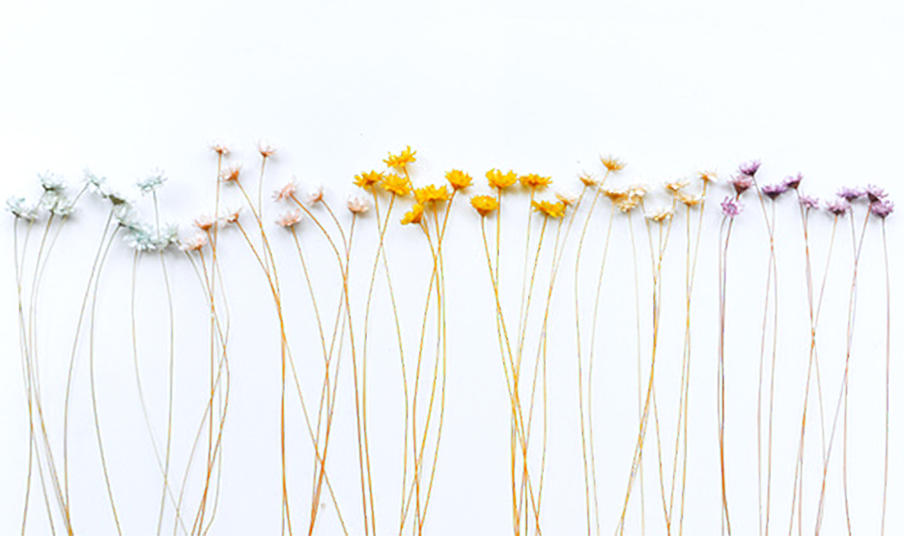
柏拉图的故事
开学第一天，古希腊哲学家苏格拉底对学生们说：“今天咱们只学一件最简单也是最容易做的事儿。每人把胳膊尽量往前甩，然后再尽量往后甩。”苏格拉底示范了一遍。“从今天开始，每天做300下。大家能做到吗?”
学生们都笑了。这么简单的事，有什么做不到的?过了一个月，苏格拉底问学生们：“每天甩手300下，哪些同学坚持了?”有90％的同学骄傲地举起了手。
又过了一个月，苏格拉底又问，这回，坚持下来的学生只剩下八成。
一年过后，苏格拉底再一次问大家：“最简单的甩手运动，还有哪几位同学坚持了?”整个教室里，只有一人举起了手。这个学生就是后来成为古希腊另一位大哲学家的柏拉图。
想成功必须从小事做起，而良好习惯的养成也是这样。唯有从小事做起，才能养成良好的习惯

Slide 5
习
坏
惯
无论你有多强大，养成一个不好的习惯也会让你瞬间垮掉

Slide 6
要戒掉一个坏习惯 吗？
要养成一个好习惯，
吗？
难
请思考
容易
怎么养成好习惯戒掉坏习惯

Slide 7
有一位禅师，带领一帮弟子来到一片草地上。他问弟子们，怎么可以除掉草地上的杂草。弟子们想了各种办法，拔、铲、挖等等。但禅师说，这都不是最佳办法。因为“野火烧不尽，春风只又生”。
禅师的故事
什么才是最好的办法呢？
禅师说：明年你们就知道了。到了第二年，弟子再回来发现，这片草地长出了成片的粮食，再也看不见原来的杂草。弟子们才明白最好的办法原来是在草地上种粮食。
这是禅师的智慧——用粮食根除杂草。
好习惯多了，坏习惯自然就少了

Slide 8
张女士的儿子学习很好，很多人向她咨询孩子学习的方法。她说其实儿子就是
每天重复做了9件事。

Slide 9
9个好习惯
08.重视课堂
上课的时候集中注意力，积极回答老师的提问，并做好课堂笔记
09.锻炼身体
每天用20分钟来锻炼身体、磨练意志
06.互换交流
找出自己学习的榜样，跟他们交流学习心得，并经常向老师请教问题
07.查找原因
对做错的题目分析原因，找出错在什么地方，每科建立一个错题本
05.及时回顾
每天睡觉前10分钟回忆一天所学的内容
04.反思总结
做完习题后及时反思，反思哪些做得好，哪些需要改进，并写下来，总结经验和教训
01.列计划
每天用15分钟把当天的学习、生活、娱乐列一个表出来，最重要的排在最前面
02.自我鼓励
在上课前握紧拳头做一下自我暗示，暗示今天一定要全心投入，全部消化所学课程
03.预习与复习
上课前提前去预习，课间休息的时候，用一两分钟及时回忆老师所讲的内容

Slide 10
那么，培养好的学习习惯是否意味着
一蹴而就？

Slide 11
21天效应
21天
在行为心理学中，人们把一个人的新习惯或理念的形成并得以巩固至少需要21天的现象，称之为21天效应
90天
行为心理学的研究表明：
21天以上的重复会形成习惯；
90天的重复会形成稳定的习惯

Slide 12
习惯形成
第一阶段
第二阶段
1~7天
万事开头难
不自然、不熟练，刻意
7~21天
同伴监督
自然、熟练，刻意
第四阶段
第三阶段
持之以恒
时间的力量
21~91天
习惯的稳定期
自然、熟练，不经意

Slide 13
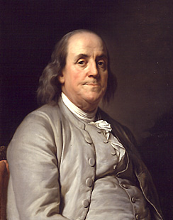
名人介绍
第一个科学地用正电、负电概念表示电荷性质。
参加起草了《独立宣言》和美国宪法。
发明了摇椅，路灯，避雷针。
……
本杰明·富兰克林

Slide 14
辅助习惯养成的方法
那么，
有哪些方法可以帮助我们养成良好的习惯呢？

Slide 15
为了培养美德，设计了——
每日自我检查表
 | 星期日 | 星期一 | 星期二 | 星期三 | 星期四 | 星期五 | 星期六
锻炼身体
阅读
总结
……

Slide 16
每天5分钟，养成好习惯
然后大声对自己说：“我要养成……的习惯，我不能……这样做，我能养成……的习惯，我一定可以养成……的习惯！”
每次当自己将要做出重复坏习惯的行为，或者是不利于好习惯形成的行为，立刻停下来
如果环境变了，有的过程就没有意义了，
没必要把过去的习惯继续下去

Slide 17
起初，我们形成习惯；
后来，习惯造就我们
播下一个行动，你将收获一种习惯；
播下一种习惯，你将收获一种性格；
播下一种性格，你将收获一种命运。
（著名心理学家威廉詹姆士）

Slide 18
我的学习习惯
写出自己三个好的学习习惯和三个不好的学习习惯，并尽可能详细地想想好的习惯和不好的习惯分别对自己有什么影响？如何改正？

Slide 19
课后拓展
确定自己在接下来三个月要养成的2-3种好的学习习惯。
创建“习惯养成本”，并绘制“每日自我检查表”。

Slide 20
行为变成了习惯，
习惯养成了性格，
性格决定了命运
—— 杰克·霍吉《习惯的力量》

